Slide 1

PSICHOAKTYVIOSios MEDŽIAGOS

Slide 2
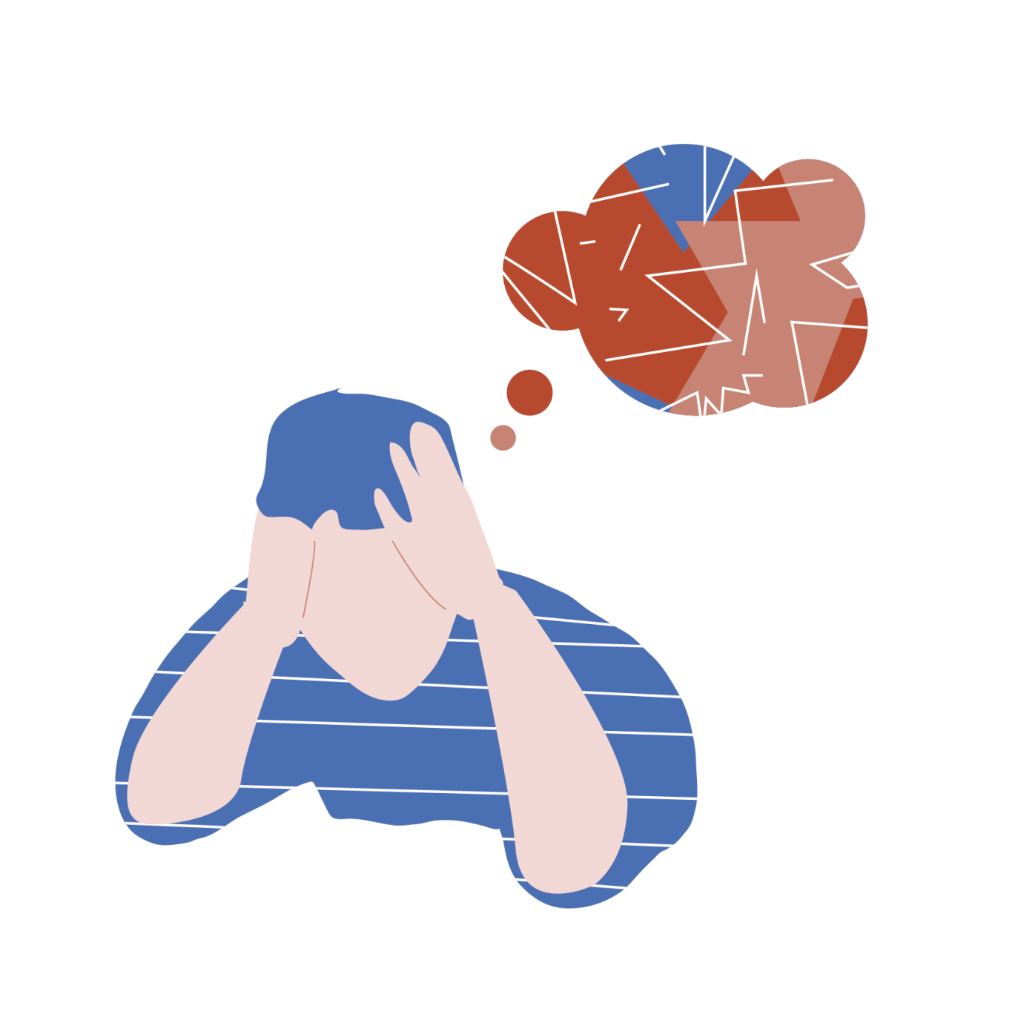

Psichoaktyviosios medžiagos
Tai yra tokios cheminės medžiagos, kurios patekusios į mūsų smegenis, keičia jų veiklą. Būtent dėl to poveikio smegenims jos ir yra vadinamos psichoaktyviomis.
Dažniausiai žmonės vartoja šias medžiagas norėdami pakeisti savo elgesį, mąstymą ar emocinę būseną.

Slide 3


Psichoaktyviosios medžiagos yra skirtomos Į
Psichiką
stimuliuojančios
medžiagos
Mišraus
poveikio
medžiagos
Psichiką
slopinančios
medžiagos
Haliucinogeninės
medžiagos

Slide 4

kAS YRA NAUJOS PSICHOAKTYVIOSIOS MEDŽIAGOS?

Slide 5
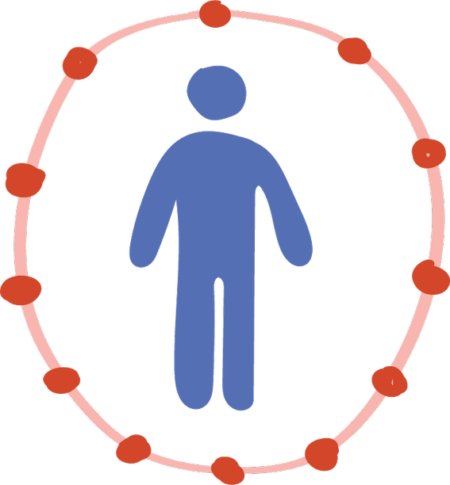
Psichoaktyviųjų medžiagų poveikis žmogui
Plaučiai
Smegenys
Sprendimo priėmimo kontrolės netekimas
Seksualinė prievarta / nesaugūs santykiai
Santykiai su aplinkiniais
Bandymai nusižudyti
Kepenys
Širdis
Psichikos sveikatos sutrikimai
Infekcinės ligos

Slide 6
priklausomybė
Priklausomybė (priklausomybės sindromas) – lėtinė neinfekcinė liga, kai asmuo jaučia potraukį vartoti psichiką veikiančias medžiagas, o asmens galimybės valdyti šį vartojimą yra ribotos, nepaisant numatomų ar akivaizdžių neigiamų padarinių pačiam žmogui ar jo aplinkai. Būdingi atkryčiai, yra sunku pasveikti. Tikimybė tapti priklausomam, kaip ir tikimybė susirgti kitomis ligomis, yra nevienoda.

Slide 7
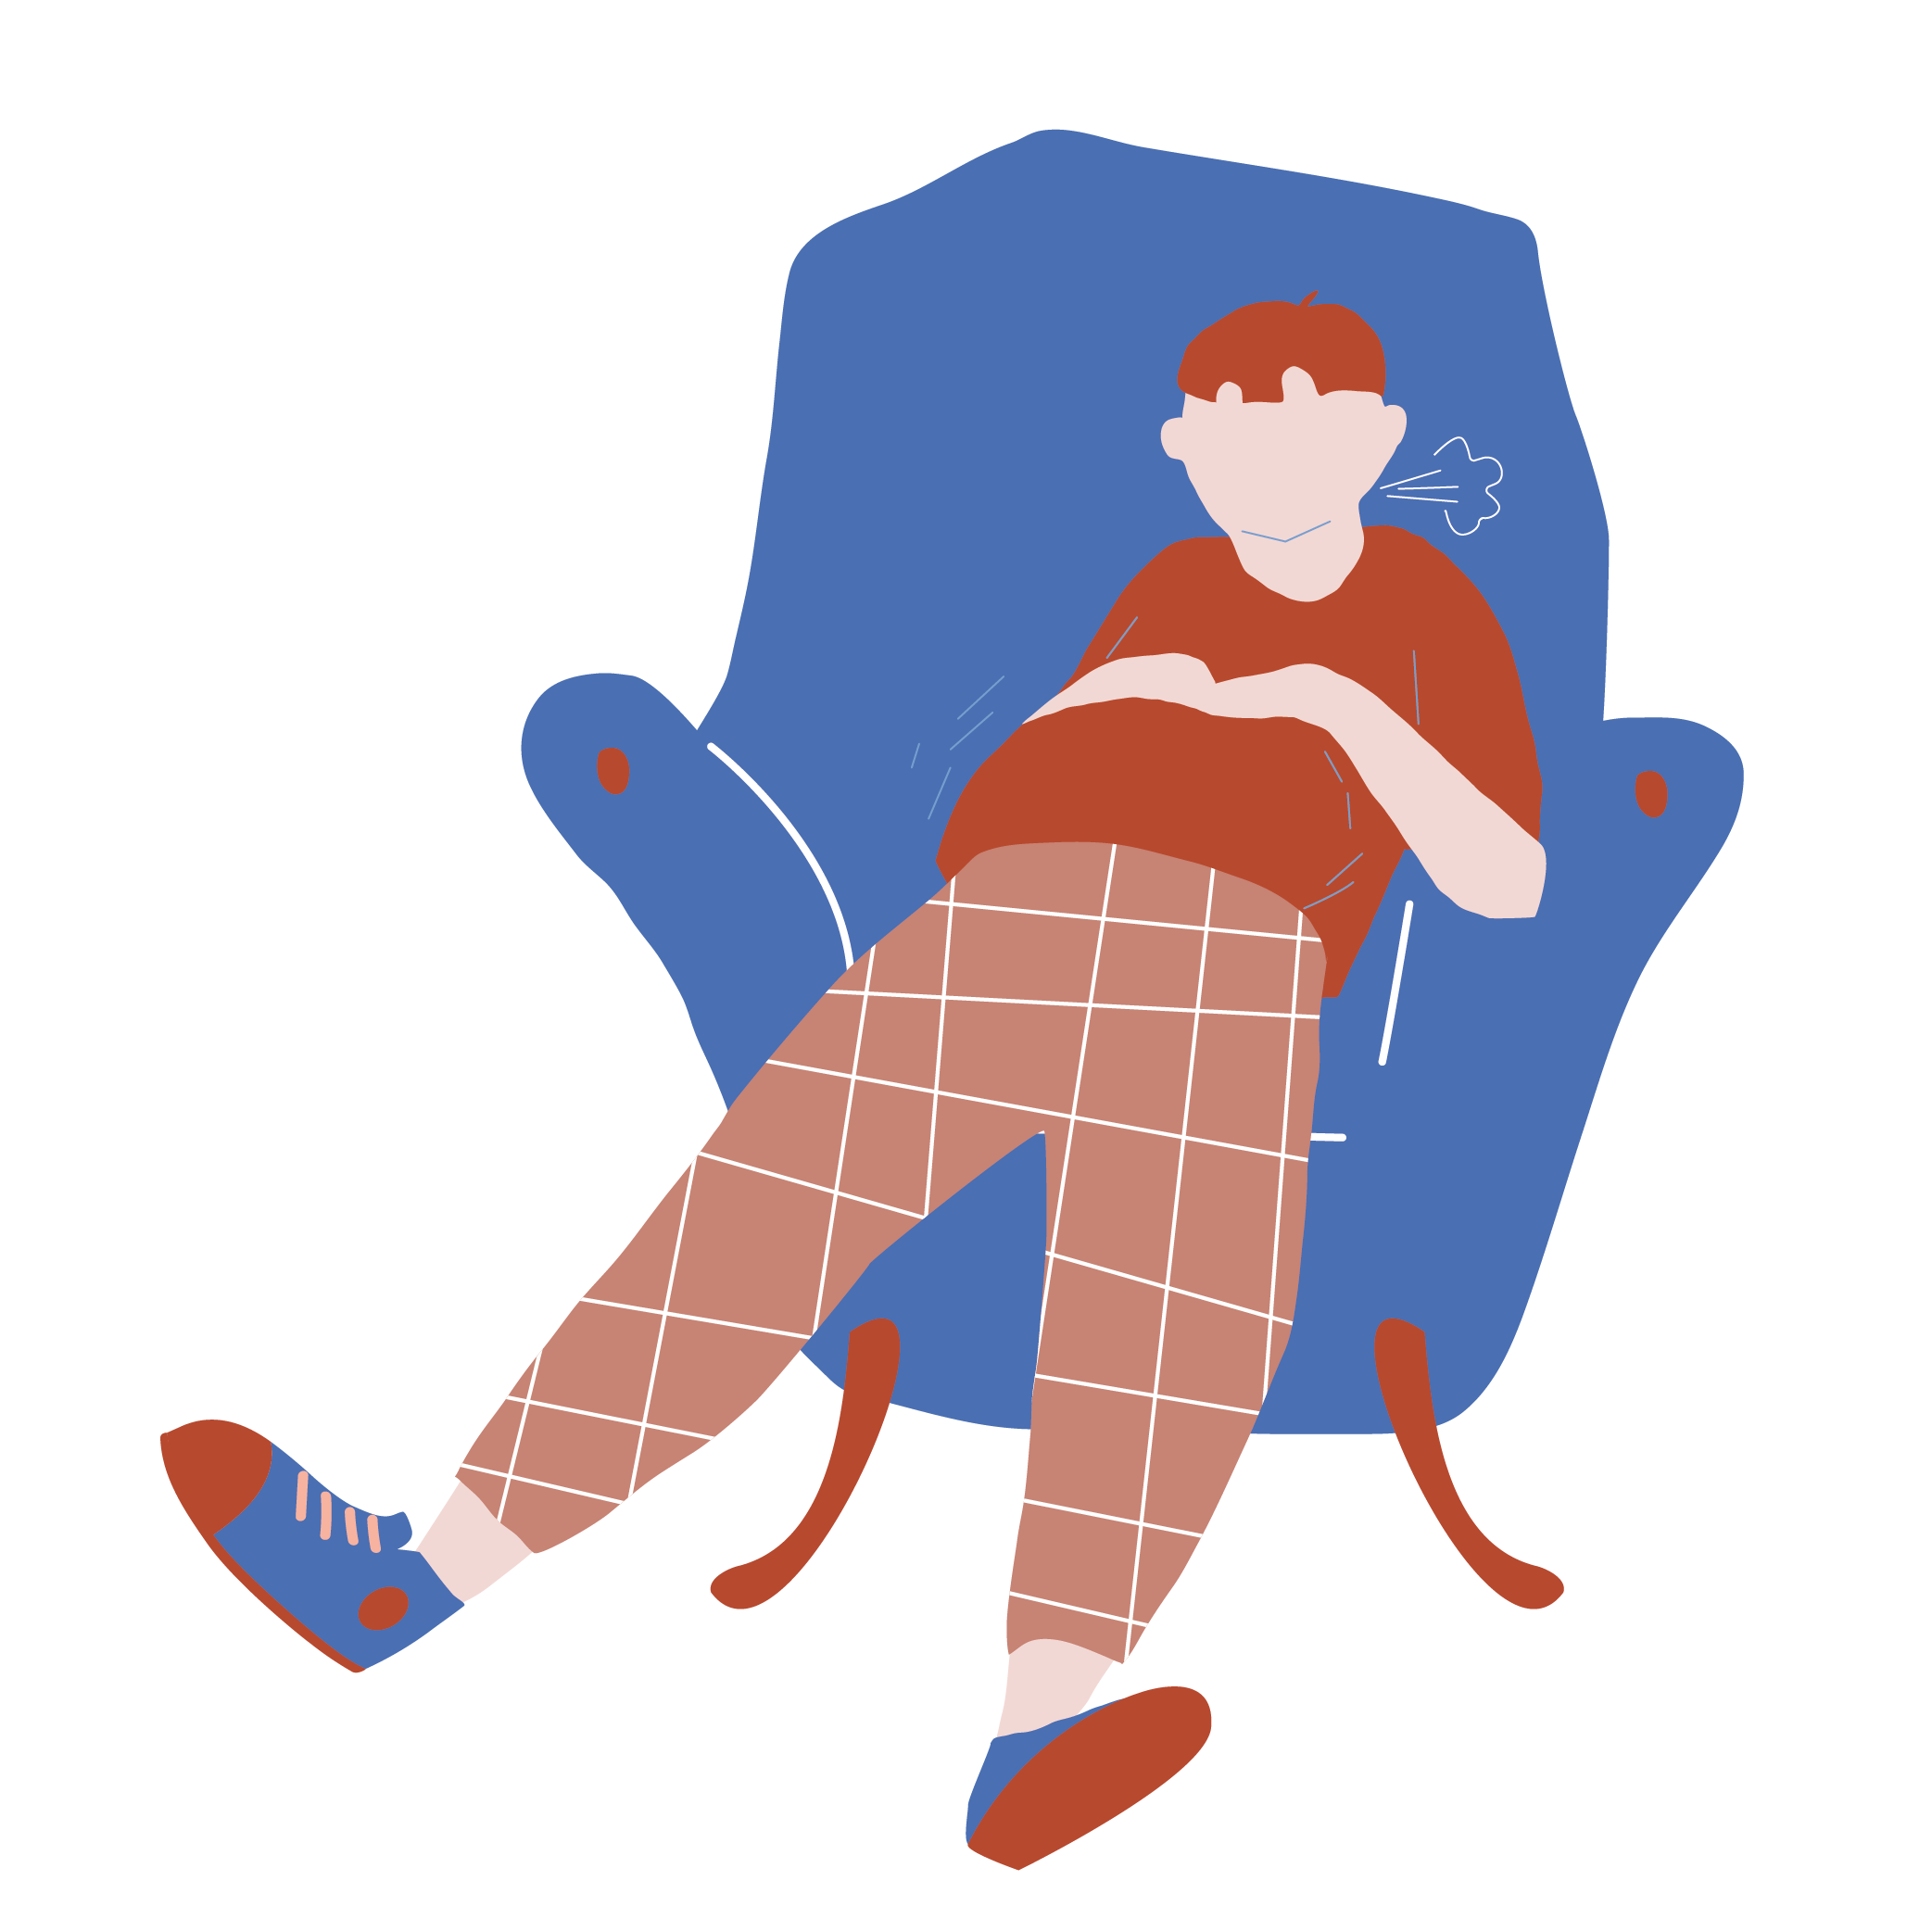
Kodėl jaunas žmogus pasirenka vartoti?
Smalsumas;
pritapimas;
maištavimas;
spaudimas iš aplinkinių;
kultūra;
pasitikėjimo „stiprinimas“;
smurtas;
nežinojimas apie rizikas;
...

Slide 8
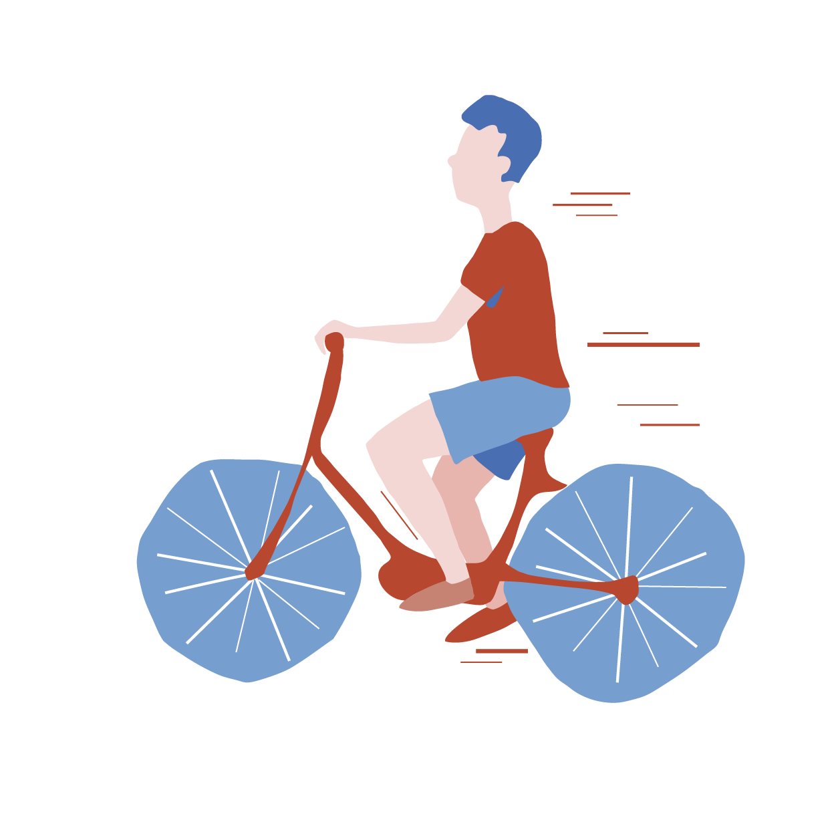

išvenk priklausomybės užsiimdamas prasminga veikla
Piešk
Sportuok

Slide 9


išvenk priklausomybės užsiimdamas prasminga veikla
Klausyk muzikos
Grok

Slide 10


išvenk priklausomybės užsiimdamas prasminga veikla
Dainuok
Leisk laiką su draugais

Slide 11
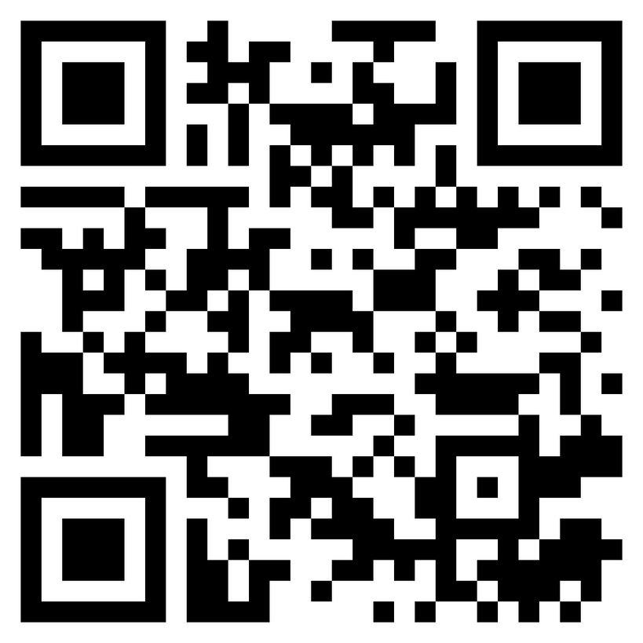
LAIKO PRALEIDIMO BŪDAI
www.askritiskas.lt

Slide 12
Veiksniai, padedantys atsisakyti psichoaktyviųjų medžiagų vartojimo
Kritiškumas
Sveikas gyvenimo būdas
Šeima ir draugai
Vertybės
Savigarba prašant pagalbos
Užsiėmimai ir veiklos
Profesionali pagalba
Gebėjimas išsakyti savo jausmus

Slide 13

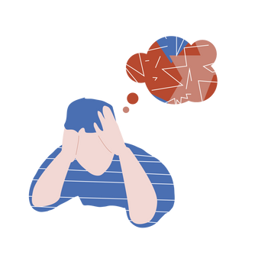


INFORMACIJA APIE PAGALBOS GALIMYBES
Valgymo sutrikimų
klausimai
Psichoaktyviųjų medžiagų vartojimo klausimai
Psichikos sveikatos klausimai
Kur ieškoti | Kontaktai | Darbo laikas | Pagalba | Ženklai
Vilniaus miesto savivaldybės visuomenės sveikatos biuras „Vilnius sveikiau“ www.vilniussveikiau.lt | Tel. 8 65 992694 El. p. info@vvsb.lt | I–IV 07.30–16.30 val. V 07.30–15.15 val. | Ankstyvosios intervencijos programa (12-18 m. mokiniams), fizinės ir psichikos sveikatos savitarpio pagalbos grupės
Pagalba telefonu ar internetu | Pagalba telefonu ar internetu | Pagalba telefonu ar internetu | Pagalba telefonu ar internetu | Pagalba telefonu ar internetu
Pagalbos tarnyba „Jaunimo linija“ www.jaunimolinija.lt | Tel. 8 800 288 88 | I–VII visą parą | Anoniminė emocinė parama jaunimui
Pagalbos tarnyba „Vaikų linija“ www.vaikulinija.lt | Tel. 116 111 | I–VII 11.00-23.00 val. | Anoniminė emocinė parama vaikams ir paaugliams
Pagalbos tarnyba „Doverija“ | Tel. 8 800 77277 | II–VI 16.00–20.00 val. | Anoniminė emocinė parama vaikams ir paaugliams rusų kalba

Slide 14
Vaikams ir jaunimui palankių paslaugų kabinetai | Vaikams ir jaunimui palankių paslaugų kabinetai | Vaikams ir jaunimui palankių paslaugų kabinetai | Vaikams ir jaunimui palankių paslaugų kabinetai | Vaikams ir jaunimui palankių paslaugų kabinetai
VšĮ Antakalnio poliklinika Antakalnio g. 59, Vilnius | Tel. (8 5) 232 7010 El. p. sveikata@ antakpol.lt | II, III, IV 10.00–18.30 val. | Nemokamos ir anonimiškos konsultacijos vaikams ir jaunimui lytinės sveikatos, psichoaktyviųjų medžiagų vartojimo prevencijos, mitybos ir kitais fizinės ir psichikos sveikatos klausimais.
VšĮ Šeškinės poliklinika Šeškinės g. 24, Vilnius | Tel. 8 690 16558 El. p. j.sveikata@ poliklinika.lt | I, III, IV, V 10.00–14.30 val. II 12.00–20.00 val. | Nemokamos ir anonimiškos sveikatos priežiūros paslaugos vaikams ir jaunimui lytinės sveikatos, psichoaktyviųjų medžiagų vartojimo prevencijos, mitybos ir kitais fizinės ir psichikos sveikatos klausimais
VšĮ Karoliniškių poliklinika L. Asanavičiūtės g. 27A, Vilnius | Tel. (8 5) 245 8421 El. p. jaunimas@ karpol.lt | II–IV 08.00–17.00 val. | Nemokamos ir anonimiškos sveikatos priežiūros paslaugos vaikams ir jaunimui lytinės sveikatos, psichoaktyviųjų medžiagų vartojimo prevencijos, mitybos ir kitais fizinės ir psichikos sveikatos klausimais
VšĮ Centro poliklinika Pylimo g. 56, Vilnius | Tel. 8 608 92816 El. p. jaunimas@ pylimas.lt | I, III 11.00–17.00 val. IV 12.00–18.00 val. | Nemokamos ir anonimiškos sveikatos priežiūros paslaugos vaikams ir jaunimui lytinės sveikatos, psichoaktyviųjų medžiagų vartojimo prevencijos, mitybos ir kitais fizinės ir psichikos sveikatos klausimais
VšĮ Naujosios Vilnios poliklinika V. Sirokomlės g. 8, Vilnius, 208 kab. | Tel. (8 5) 205 3115, (8 6) 861 8448, El. p. bendraukim@nvp.lt | I, IV 9:00–15:00 val., III 12:00–18:00 val.

Slide 15
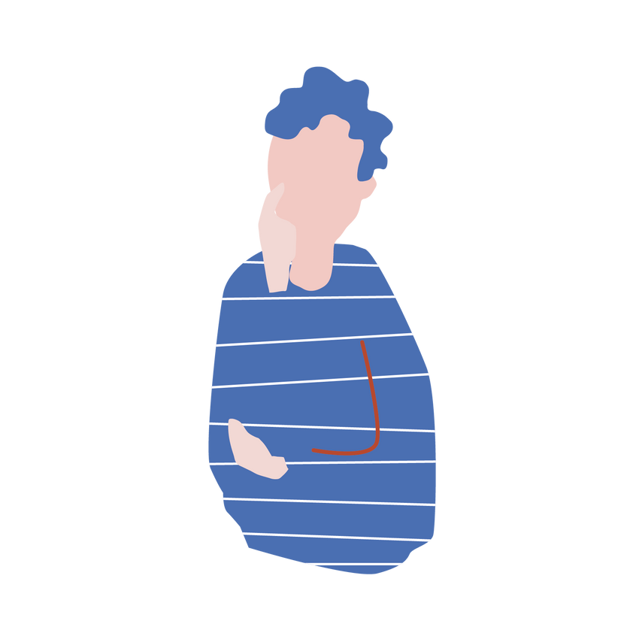
FAKTAI IR MITAI
Alkoholis ir tabakas
yra psichoaktyviosios medžiagos.
Galvos svaigimas, bendras silpnumas, pykinimas – tai yra pirmieji apsinuodijimo medžiaga simptomai.
Nuo vaistų (pvz.: raminamųjų, migdomųjų ar antidepresantų) gali išsivystyti priklausomybė.

Slide 16
FAKTAI IR MITAI
Kofeinas (esantis kavoje, energiniuose gėrimuose) yra psichoaktyvi medžiaga.
Narkotinė ir (ar) psichotropinė medžiaga pasišalina iš organizmo, jei žmogus nebejaučia jos poveikio.
Vartoti kramtomąjį ir (ar) uostomąjį tabaką yra saugu, nes juos vartojant nesusidaro kenksmingų dūmų.

Slide 17

UŽDUOTIS NR. 1
Kartu su vaikais sudarykite sąrašą dalykų / veiklų, kas padėtų jiems puikiai jaustis, gerai save vertinti ir įgyti malonios patirties bei padėtų išvengti priklausomybių.

Slide 18
UŽDUOTIS NR. 2
Padalinkite mokinius į grupes. Kiekviena grupė turės pateikti savo pavyzdžius, kaip jiems pavyko kažko atsisakyti. Po to kiekviena grupė gali pristatyti savo mintis. Kaip pavyko? Su kokiais sunkumais susidūrėte?

